Slide 1
Présentation d’ARAXA
L’association des Retraités d’AXA
Juin 2023

Slide 2
ARAXA
L’association des Retraités d’AXA
Créée en 2005, par regroupements des anciennes associations des retraités d’AXA (Les ainés d’AXA) et des retraités de l’UAP (Amicale des Retraités de l’UAP = ARUAP)
Prés de 2 200 adhérents qui maintiennent et développent des liens d’amitié, de solidarité et d’assistance
9 antennes régionales
Ile de France : Nanterre
Sud Est : Marseille et Lyon
Sud Ouest : Bordeaux et Toulouse
Nord Est : Lille et Strasbourg
Ouest : Angers et Rouen
Un Conseil d’Administration national
Une Assemblée Générale annuelle
Des implantations régionales pour être au plus près de vous

Slide 3
Les ambitions d'ARAXA
Être à vos côtés et vous accompagner
Vous apporter des renseignements utiles en matière de prévoyance, retraite, santé, fiscalité, services à la personne, gestion patrimoniale.
Vous orienter et vous aider dans vos démarches auprès de nos organismes professionnels comme auprès des sociétés et services d'AXA.
Organiser des rencontres amicales, dans votre ville ou votre région avec vos anciens collègues, vous proposer des sorties, des visites, des loisirs en communs, l'accès à des spectacles, vous faire voyager en France ou à l'étranger.

Slide 4
Les ambitions d'ARAXA
Rester en contact
Vous donner accès aux actualités sur la vie de l'entreprise, l'actualité du Groupe, les produits et services d'AXA France, par le canal de notre revue "Projets" ou de nos newsletters.
Vous informer en temps réel des activités de votre association grâce à notre site internet araxaonline.fr
Vous donner l'occasion de rencontrer et d'écouter les dirigeants d'AXA à l'occasion des assemblées générales de l'association devant lesquelles ils interviennent.

Slide 5
ARAXA dans votre région
Des animations locales
Un bureau régional
Des visites et des sorties organisées pour vous
Des rencontres régulières
Un repas de fin d’année

Slide 6
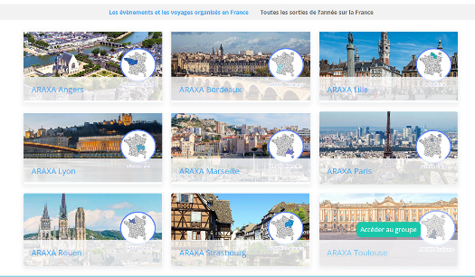
ARAXA on line : Un site simple, intuitif, complet
Informations pratiques :
De précieux conseils pour aujourd’hui et pour demain
Nos régions :
Pour ne manquer aucun événement près de chez vous
Voyages à l’étranger : Les plus beaux lieux du monde à découvrir ou à redécouvrir

Slide 7
ARAXA et vous
Que pouvez-vous apporter à l’association ?
Votre disponibilité : contacter ou rencontrer les plus anciens qui ont besoin d’aide, de conseils ou tout simplement d’une présence
Vos compétences : dans votre domaine de prédilection, informatique, fiscalité, communication, gestion de patrimoine, pour aider vos anciens collègues, directement ou en contribuant aux communications émises par l’association
Vos talents : vous avez une passion, faites la partager aux adhérents de votre région
Vos qualités d’organisateur : proposer des animations qui réunissent vos amis autour d’une activité telle que sortie, exposition, conférence, repas …

Slide 8
Vos contacts ARAXA :
À Nanterre : 01 47 74 07 67
ar.axa.araxa@axa.fr
Vos correspondants locaux :
Paul BUSIN : Angers
Jean-Claude CONTI : Lyon
Jean-Louis DENIS : Toulouse
Marie-Nicole FREMONT : Marseille
Jean Pierre MARMET : Lille
Eve MUNIER : Nancy
Sylviane SPANGENBERG : Rouen
Henry TARMO : Bordeaux
www.araxaonline.fr

